Slide 1
데이터베이스의 정석
CH 07
SQL 응용

Slide 2
데이터베이스의 정석
1. 내장함수
2. 저장 프로시저
3. 트리거
4. 사용자 정의 함수
5. 트랜잭션
>> 학습목표 <<
내장 함수의 종류와 사용 방법을 알아본다.
저장 프로시저의 개념과 활용 방법을 이해한다.
트리거의 개념과 활용 방법을 이해한다.
사용자 정의 함수의 개념과 활용 방법을 이해한다.
트랜잭션의 개념과 종류, 사용 방법을 이해한다.

Slide 3
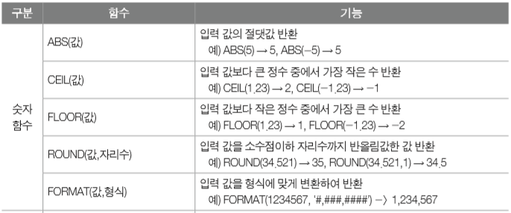
1. 내장 함수
1.1 내장 함수의 개요
SQL 내장 함수
내장 함수(built-in function)와 사용자 정의 함수(user-defined function) 구분
열 이름이나 상수 값을 입력받아 값 하나를 결과로 반환
기본 연산 함수와 시스템 정보 제공 함수, 데이터 가공 함수 등이 지원
SELECT절이나 WHERE절 뿐만 아니라 UPDATE SET절 등에서도 사용 가능
MySQL 주요 내장 함수

Slide 4
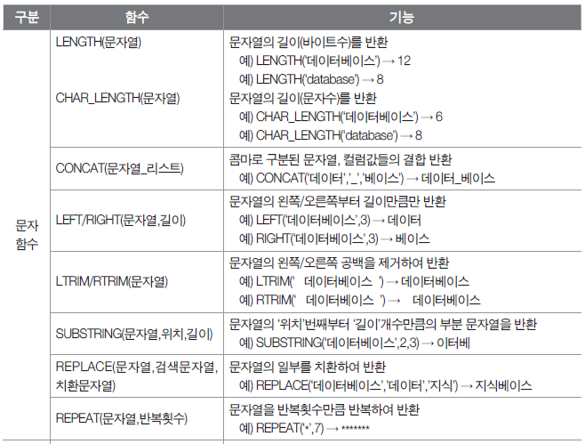
MySQL 주요 내장 함수

Slide 5
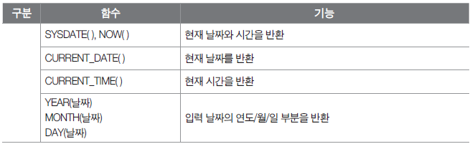
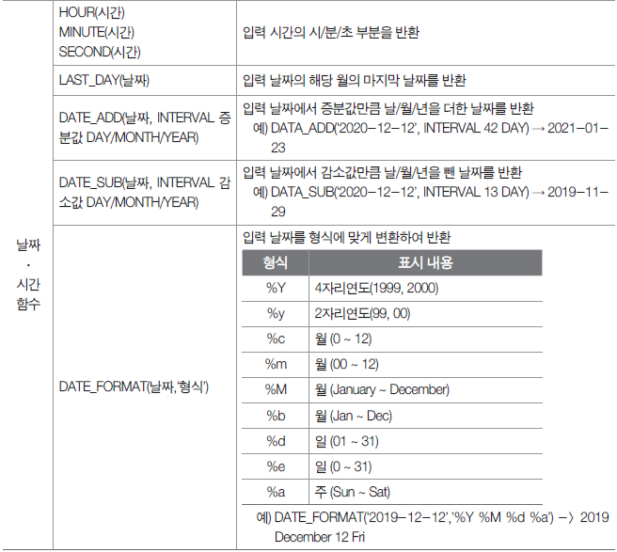
MySQL 주요 내장 함수

Slide 6
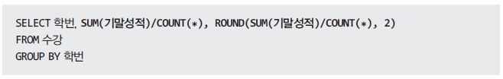


1.2 내장 함수의 적용
1) 숫자 함수
2) 문자 함수

Slide 7


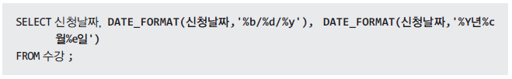
내장 함수의 적용
3) 날짜·시간 함수

Slide 8
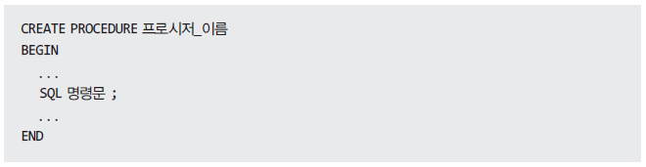
2. 저장 프로시저
저장 프로시저(stored procedure)
미리 작성하여 데이터베이스 안에 저장한 SQL 문장들의 묶음
독립된 프로그램으로 데이터베이스 안에 하나의 객체로 저장
장점: 최적화된 SQL문을 미리 데이터베이스에 작성해둘 수 있고 복잡한 SQL문을 전달할 필요가 없어 네트워크 부하가 줄어들며 여러 응용 프로그램간의 공유가 가능함
CREATE PROCEDURE문

Slide 9
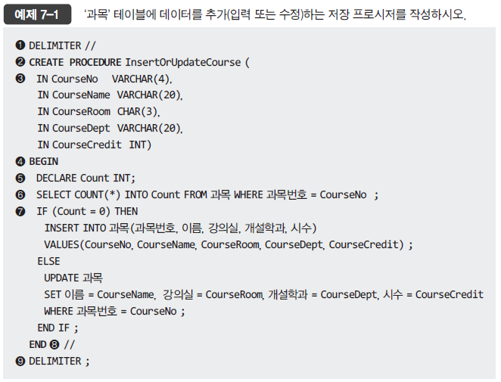
삽입·수정 저장 프로시저 생성

Slide 10
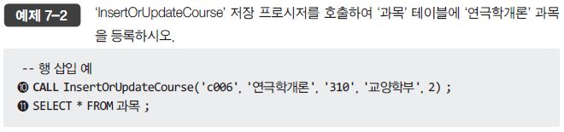
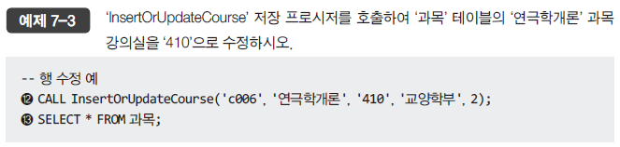
저장 프로시저 호출
삽입 저장 프로시저의 호출
수정 저장 프로시저의 호출

Slide 11
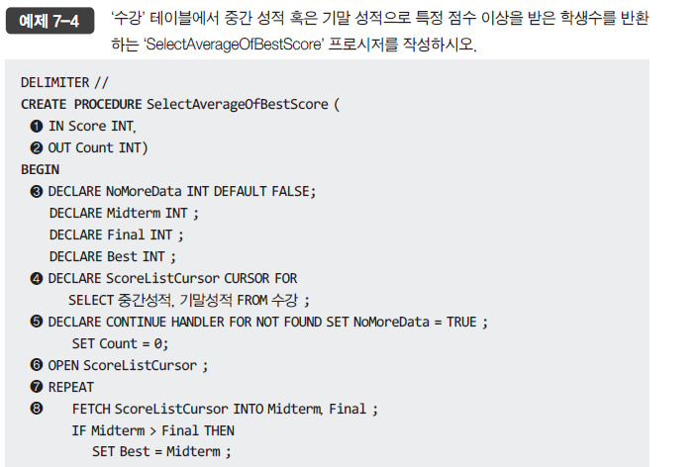
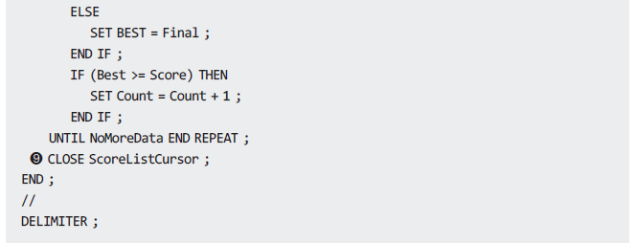
2.2 검색 저장 프로시저의 생성 및 활용

Slide 12
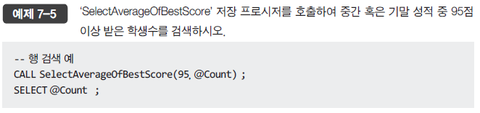
프로시저 호출 및 삭제
검색 저장 프로시저의 호출
2.3 저장 프로시저의 삭제
DROP PROCEDURE 명령문의 형식

Slide 13
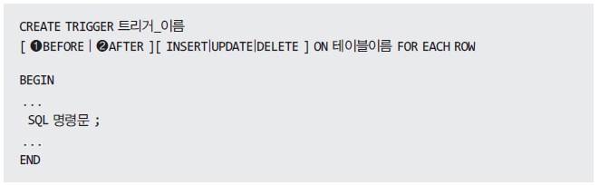
3. 트리거 (trigger)
트리거
데이터 변경 등 명세된 이벤트 발생시 감지하여 자동 실행되는 사용자 정의 프로시저
INSERT, UPDATE, DELETE 명령문의 실행 직전·후 자동으로 호출되어 실행
보통 무결성 제약 조건을 유지하거나 업무 규칙 등을 적용하기 위해 사용
트리거를 생성하는 CREATE TRIGGER 명령문의 형식

Slide 14
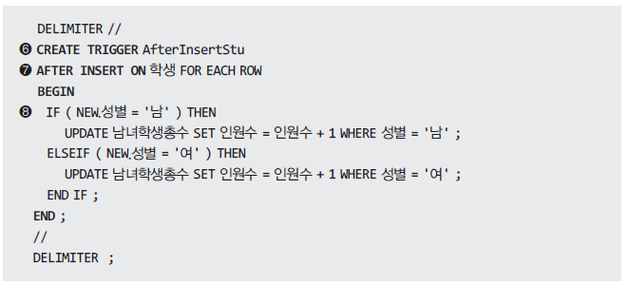
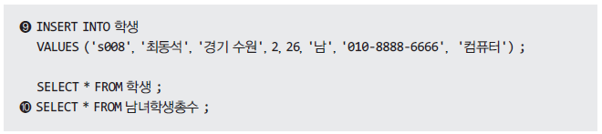
트리거의 생성 및 실행
트리거의 생성
트리거의 실행

Slide 15

3.2 트리거의 삭제
DROP TRIGGER 명령문의 형식
DROP TRIGGER 적용 예

Slide 16
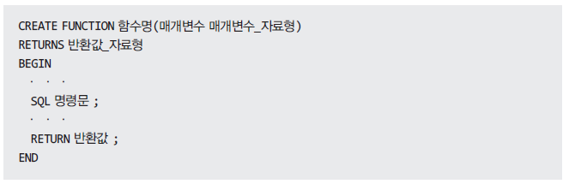
4. 사용자 정의 함수
사용자 정의 함수(user defined function)
사용자가 직접 정의한 함수로 DBMS 안에 독립된 데이터베이스 객체로 저장
SELECT문이나 프로시저 안에서 호출되어 특정 기능을 수행하고 결과 값을 반환하는 용도로 사용
스칼라 함수는 하나의 값 또는 NULL을 반환
테이블 함수는 각 행이 하나 이상의 열로 구성된 테이블을 반환
사용자 정의 함수를 생성하는 CREATE FUNCTION 명령문의 형식

Slide 17
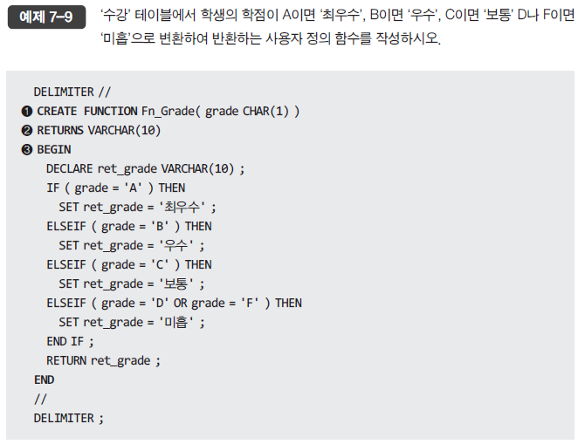
사용자 함수의 정의

Slide 18
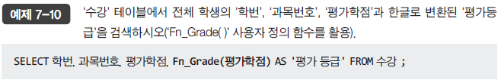
사용자 함수의 적용
사용자 함수의 적용

Slide 19

4.2 사용자 정의 함수의 삭제
DROP FUNCTION 명령문의 형식
DROP FUNCTION의 적용 예

Slide 20
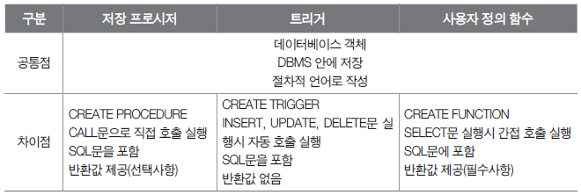
저장 프로시저, 트리거, 사용자 정의 함수의 비교
저장 프로시저
여러 응용 프로그램 사이에 공유함으로써 처리의 일관성 향상과 보안 강화
전송되는 SQL 명령문의 양을 줄이고 미리 컴파일된 코드를 호출함으로써 반복적인 처리시성능 향상
트리거
복잡한 데이터 무결성을 강화, 다양한 데이터 처리 업무 규칙을 구현
성능이 다소 저하될 수 있음
사용자 정의 함수
특정 값뿐만 아니라 테이블도 반환할 수 있어 제한된 SQL 명령문의 기능을 확장시키고 명령문 작성의 편의성을 향상시킴

Slide 21
5. 트랜잭션
트랜잭션(transaction)
한 묶음으로 처리되어야 하는 SQL 명령문들의 집합
트랜잭션에 속한 SQL 명령문들은 모두 정상 처리되어야 함께 완료되며 하나의 명령문이라도 오류가 발생하면 전체를 취소함
커밋(commit): 정상 종료
트랜잭션의 실행 결과를 데이터베이스에 최종적으로 반영하는 것
임시로 실행 처리한 트랜잭션의 실행 결과를 실제 데이터베이스에 반영하는 명령
롤백(rollback)
실행 결과를 반영하지 않고 취소하여 원래 상태로 되돌리는 것
롤백이 가능하므로 커밋되기 전까지는 데이터베이스에 완전하게 반영되었다고 확신할 수 없는 임시 실행 결과일 뿐임

Slide 22
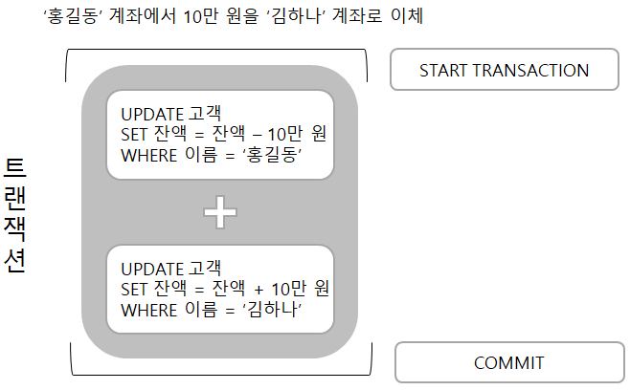
트랜잭션의 예
2개의 UPDATE문으로 구성된 ‘계좌이체’ 트랜잭션의 예
2개의 UPDATE문은 모두 실행되어야하고, 둘 중 하나의 UPDATE문만 실행되어서는 곤란하므로 트랜잭션으로 묶어 처리해야 함
START TRANSACTION 명령문과 COMMIT 명령문으로 2개 UPDATE문을 둘러쌈으로써 트랜잭션을 구성

Slide 23
트랜잭션의 ACID 특성
원자성(Atomicity)
트랜잭션 안의 SQL 명령문을 모두 성공적으로 실행하여 완료하거나 아니면 모두 철회하여 무효화해야함을 의미
‘전부 혹은 전무(all or nothing)' 실행 규칙을 적용
만약 장애가 발생한다면 장애 발생 시점에 이미 정상 완료되어 커밋된 트랜잭션은 제외하고 완료되지 않은 트랜잭션은 모두 취소시킴
일관성(Consistency)
데이터베이스가 트랜잭션 실행 전의 일관된 상태에서 트랜잭션 실행 후에도 또 다른 일관된 상태로 전환되어야함을 의미
고립성(Isolation)
커밋될 때까지 트랜잭션이 수행한 임시 실행 결과가 다른 트랜잭션에게 공개되지 않아야함을 의미
지속성(Durability)
일단 트랜잭션이 커밋되면 그 트랜잭션의 실행 결과는 장애가 발생하더라도 보존되어야함을 의미

Slide 24
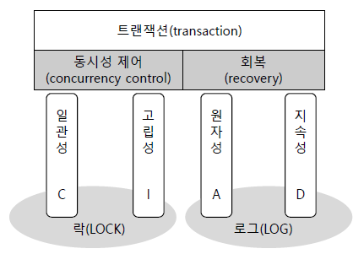
트랜잭션의 ACID 특성
트랜잭션의 특성과 기법
트랜잭션 지원 DBMS 모듈
동시성 제어(concurrency control) 모듈
동시에 실행되는 트랜잭션 간의 간섭을 제어
최종적으로 각 트랜잭션이 순차적으로 실행한 결과와 동일한 고립성 결과를 보장하고 트랜잭션 실행 이전과 이후의 데이터베이스 일관성이 항상 유지되도록 함
회복(recovery) 모듈
완전한 트랜잭션 결과의 복구를 보장
장애 발생 시 트랜잭션 실행의 원자성을 보장하고 커밋된 트랜잭션의 결과는 반드시 데이터베이스에 반영되도록 지속성을 지원
대표적 동시성 제어 기법은 락킹(locking)
대표적인 회복 기법은 로깅(logging)

Slide 25
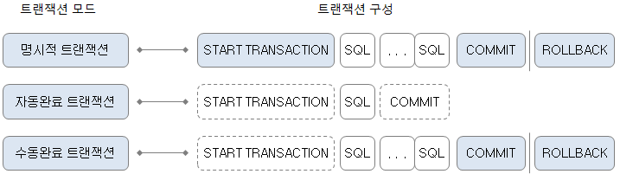
5.2 트랜잭션의 종류
트랜잭션의 종류
트랜잭션은 설정 모드에 따라 3가지 트랜잭션으로 구분

Slide 26
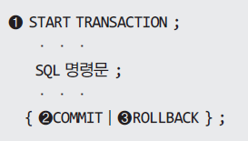
명시적 트랜잭션
트랜잭션의 시작과 끝을 사용자가 직접 명시적으로 지정하는 트랜잭션
‘사용자 트랜잭션’ 또는 ‘수동 트랜잭션’
명시적 트랜잭션을 정의하는 명령문의 형식
START TRANSACTION 명령문은 직접 트랜잭션의 시작을 지시
COMMIT 명령문은 트랜잭션의 모든 처리 결과의 정상적 처리를 확정하는 명령어로 변경 내용을 모두 실제 데이터베이스에 영구적으로 반영함
ROLLBACK 명령문은 작업 중 장애나 문제가 발생하여 트랜잭션의 처리 과정에서 발생한 변경 내용을 모두 취소하는 명령어로 트랜잭션 시작 이전의 원래 상태로 되돌림

Slide 27
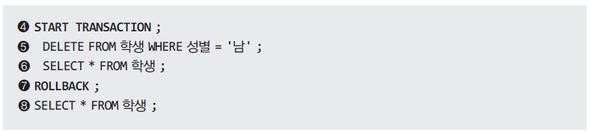
명시적 트랜잭션의 적용 예

Slide 28

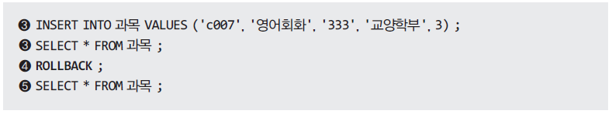
자동완료 트랜잭션
SQL문 하나를 독립된 하나의 트랜잭션으로 자동 정의하고 SQL문의 실행 결과에 따라 자동으로 커밋 또는 롤백하는 트랜잭션
기본 모드의 트랜잭션, ‘시스템 트랜잭션’
DBMS가 각 SQL 문장 앞뒤에 START TRANSACTION문과 COMMIT문 또는 ROLLBACK문을 자동으로 붙여 실행
자동완료 트랜잭션의 설정
‘@@AUTOCOMMIT’은 트랜잭션 모드 설정 값을 저장하고 있는 시스템 변수
값이 ‘1’이면 자동완료 모드가 설정된 것
자동완료 트랜잭션의 적용 예

Slide 29
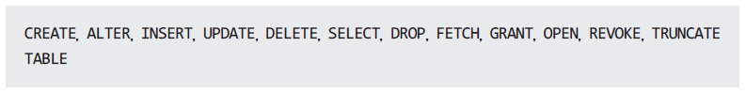

수동완료 트랜잭션
트랜잭션의 끝만 사용자가 직접 명시적으로 지정하는 트랜잭션
‘암시적(implicit) 트랜잭션’
다음 명령문 실행하면 START TRANSACTION 명령문 없이도 트랜잭션이 자동으로 시작
수동완료 트랜잭션의 설정
다음과 같이 수동완료 모드를 설정하면 START TRANSACTION 명령문은 필요 없으나 COMMIT 명령문이나 ROLLBACK 명령문은 반드시 명세해야 함

Slide 30
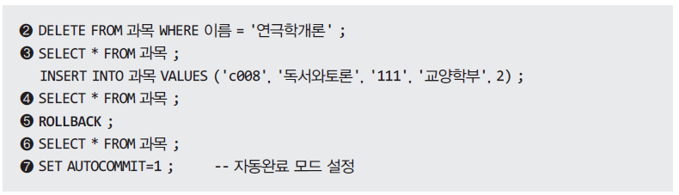
수동완료 트랜잭션
수동완료 트랜잭션의 적용 예

Slide 31
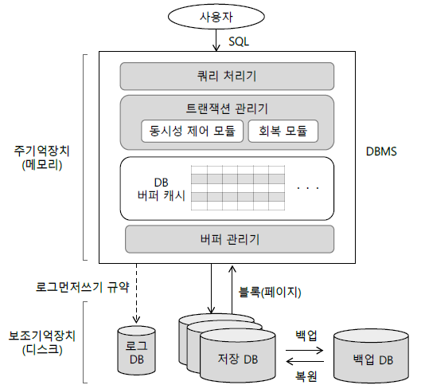
5.3 트랜잭션과 로그
DBMS의 트랜잭션 처리 과정

Slide 32
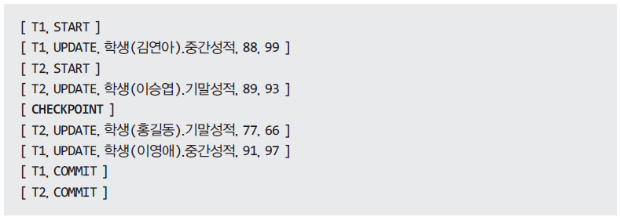
트랜잭션 로그
로그 데이터베이스에 기록되는 트랜잭션 로그의 기본 구조
로그 일련번호를 포함하여 트랜잭션_식별자와 START, COMMIT, ROLLBACK, 명령문 유형과 변경 내용 등을 기록
트랜잭션 로그의 예

Slide 33
체크 포인트
체크 포인트(check point)
‘검사점’
특정 시점까지의 데이터 버퍼 안의 모든 변경 내용을 데이터베이스 파일에 물리적으로 저장하는 시점
장애 발생 시 복구 작업량을 줄이기 위해서 주기적으로 동기화를 수행
체크 포인트 역시 로그에 기록
체크 포인트 시점에는 버퍼 캐시 안의 데이터와 디스크 안의 저장 데이터베이스가 100% 일치하는 동기화가 수행
체크 포인트가 트랜잭션 로그에 기록되는 순간 모든 데이터 버퍼 안의 데이터들이 데이터베이스 파일에 쓰여짐
회복 대상을 마지막 체크 포인트 시점 이후의 로그 내용으로만 제한시킴

Slide 34
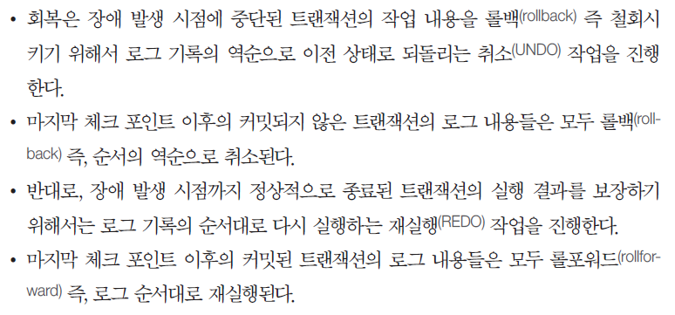
로그를 이용한 회복 기법
회복의 기본 개념
장애 발생 시점에 이미 커밋된 트랜잭션의 변경 내용은 로그를 이용하여 반드시 데이터베이스에 반영함. 반면 커밋되지 못하고 중단된 트랜잭션의 실행 결과는 철회되어야 함
트랜잭션 로그를 이용한 회복 기법의 적용 과정

Slide 35
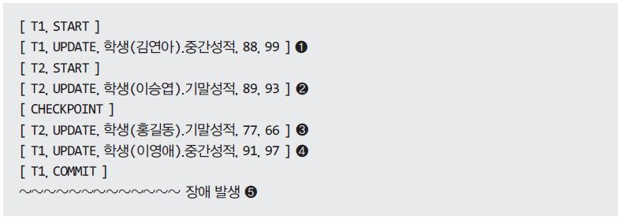
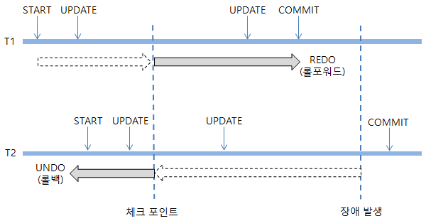
트랜잭션 로그 기반 회복의 예
지연 갱신(deferred update) 모드 가정

Slide 36
5.4 트랜잭션과 락
데이터베이스는 적절한 절차 없이 동시 접근을 허용할 경우, 심각한 문제 발생 가능
락 잠금- 다중 사용자 환경에서 동시 접근을 올바르게 제어하기 위한 대표적 기 법
락의 개념
바람직한 동시성(concurrency)이란 2개 이상의 트랜잭션을 동시에 실행하는 비직렬 스케쥴(non-serial schedule)의 결과가 트랜잭션을 뒤섞지 않고 순차적으로 실행하는 직렬 스케쥴(serial schedule)의 결과와 같도록 보장하는 것임
이를 보장하는 트랜잭션 스케쥴을 ‘직렬 가능(serializable)’이라고 함
직렬 가능성(serializability)을 보장하기 위한 방법 중 하나가 락을 이용하는 것
락(lock) 또는 잠금
데이터베이스의 데이터를 다른 사용자가 접근하지 못하도록 잠그는 것
다수 트랜잭션의 동시 처리를 보장하는 동시성 제어 기법 중 대표적인 기법
트랜잭션 내에서 데이터에 SQL 명령문을 실행하기 전에 반드시 해당 데이터에 락을 설정(lock)하여 잠궈야 함
설정된 락은 SQL 명령문 실행 직후가 아닌 트랜잭션 커밋 혹은 롤백이 실행됨과 동시에 일제히 해제(unlock)해야 함

Slide 37
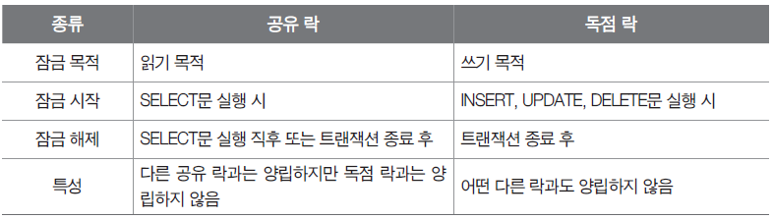
락의 종류
공유 락(shared lock)
데이터를 검색하는 SELECT문을 실행하기 위한 읽기 전용 락
읽기만 가능하고 수정은 불가능
공유 락이 설정된 데이터에 대해서는 추가적으로 공유 락 설정 가능
독점 락(exclusive lock)
INSERT, UPDATE, DELETE문과 같은 데이터 변경을 위한 배타적 락
특정 데이터에 대해서 오직 하나의 트랜잭션만 독점 락을 설정
이미 독점 락이 설정되어 있을 경우, 공유 락도 독점 락도 모두 추가 설정 불가능
데이터에 대한 모든 공유 락과 독점 락이 해제된 이후에만 독점 락 설정 가능

Slide 38
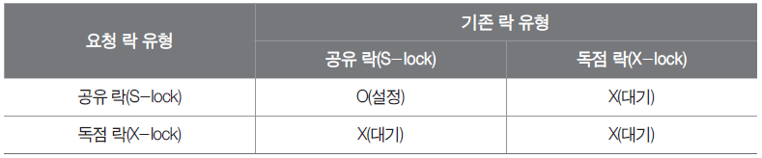
락 설정과 해제
락 단위와 락 설정
데이터베이스 안의 모든 데이터를 접근할 때는 먼저 락 테이블(lock table) 안에 해당 데이터에 대한 락 정보를 기록
락 단위(lock granularity) : 락 잠금 대상의 크기
테이블 행 단위나 테이블, 데이터베이스 단위로 락 설정 가능
락 단위가 커지면 관리는 쉬워지지만 락의 충돌이 자주 발생함
락을 어느 단위로 설정하고 해제할지를 결정하는 것도 결정해야 하는 중요한 문제
락 양립성 (lock compatability)
독점 락과 공유 락 2가지 유형의 락 사이에 서로 추가 잠금 허용 여부를 결정하는 규칙

Slide 39
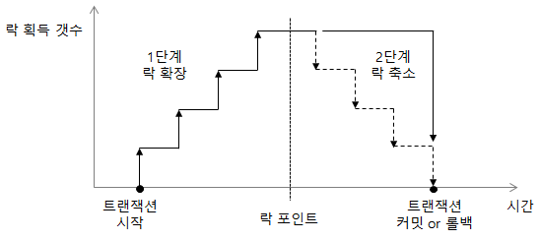
2-단계 락킹 규약(2-phased locking protocol)
각 트랜잭션별로 락을 설정하는 과정과 락을 해제하는 과정 2단계로 진행함으로써 필요한 순간까지 획득한 락을 유지하도록 하는 규칙
1단계: 락 확장 단계(growing phase)
접근하고자 하는 데이터에 대한 모든 락을 획득할 때까지 새로운 락을 지속적으로 요청하여 잠금을 설정
보유하고 있는 락을 해제할 수는 없고 락을 추가로 획득할 수만 있음
2단계: 락 축소 단계(shrinking phase)
필요로 하는 모든 락을 획득하는 시점인 락 포인트(lock point)가 되면 보유하고 있던 락을 점차적으로 해제
일단 하나라도 락을 해제하기 시작하면 다시 새로운 락을 요청할 수는 없음

Slide 40
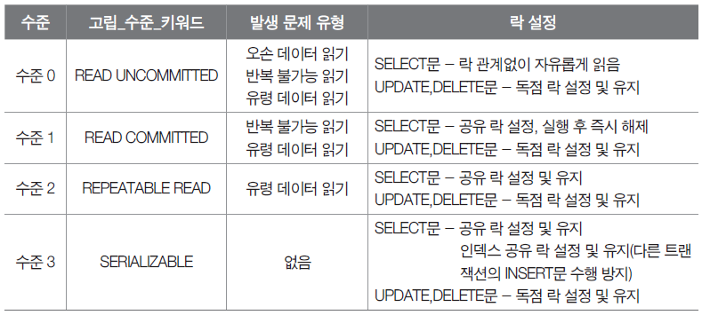
트랜잭션의 고립 수준
락 설정목적은 적절한 수준에서 트랜잭션 동시 실행이 이루어지도록 하기 위함
고립 수준(isolation level)
트랜잭션이 다른 트랜잭션과 고립되는 정도를 의미
필요로 하는 트랜잭션의 실행 수준에 따른 다양한 고립 수준을 정의하고 상황에 맞는 적절한 수준의 잠금 전략을 수행하도록 함
SQL 명령문에서 설정 가능한 4가지 트랜잭션 고립 수준

Slide 41
고립 수준에 따라 발생할 수 있는 문제 유형
오손 데이터 읽기(dirty data read) 문제
커밋되지 않은 트랜잭션 T1의 수정된 중간 결과를 읽어오는 것이 허용된다면 발생할 수 있는 문제
트랜잭션 T2가 T1의 중간 결과 값을 읽어 온 뒤에 T1이 최종적으로 커밋되지 않고 롤백되는 경우, T2가 읽은 결과 값은 존재하지 않는 데이터 즉, 오손 데이터(dirty data)를 읽어 온 결과가 됨
반복 불가능 읽기(non-repeatable read) 문제
트랜잭션 T1이 읽어서 처리중인 데이터를 트랜잭션 T2가 자유롭게 변경하는 것이 허용된다면 발생할 수 있는 문제
T1이 같은 값을 반복해서 읽을 때 그 사이 T2가 변경한다면 값이 다를 수 있어 반복 읽기가 불가능한 상황이 됨
유령 데이터 읽기(phantom data read) 문제
트랜잭션 T1이 읽어서 처리중인 데이터를 트랜잭션 T2가 변경하는 것을 방지하더라도 트랜잭션 T2의 데이터 추가가 허용된다면 발생할 수 있는 문제
트랜잭션 T1이 같은 값을 반복해서 읽을 때 이전에 없던 트랜잭션 T2가 중간에 추가한 데이터 즉, 유령 데이터(phantom data)가 나타날 수 있음

Slide 42
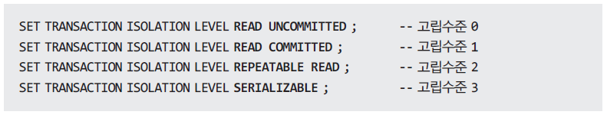
고립 수준 설정
사용자가 SET 명령문을 통해 허용 가능한고립 수준을 설정하면 고립 수준에 따라서 트랜잭션 간의 락 설정 및 유지 방식이 결정
고립 수준을 정의하는 명령문의 형식
4가지 고립 수준을 설정하는 예
한번 설정된 고립 수준은 재설정 전까지는 계속해서 수행되는 트랜잭션들에게 적용됨

Slide 43
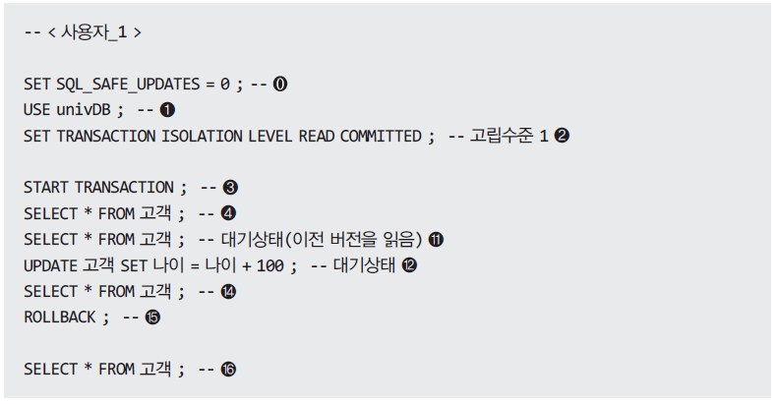
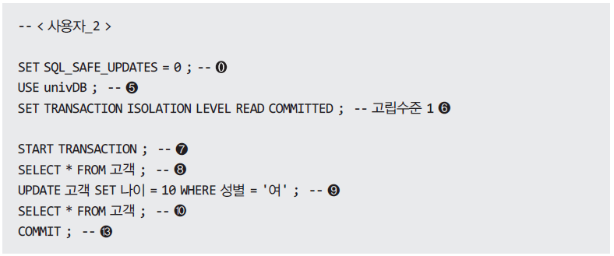
트랜잭션 고립 수준 적용 예

